Slide 1

স্বাগতম

Slide 2
শিক্ষক পরিচিতি
মোঃ মোমিনুল ইসলাম খান
সহকারি শিক্ষক
ভি,জে, সরকারি উচ্চ বিদ্যালয়
চুয়াডাঙ্গা

Slide 3
পাঠ পরিচিতি
শ্রেণি- ৭ম
বিষয়- বাংলাদেশ ও বিশ্ব পরিচয়
সাধারণ পাঠ- বাঙ্গালির স্বাধীনতার সংগ্রাম
বিশেষ পাঠ- নীল বিদ্রোহ
সম-৪০ মিনিট তারিখ- ২৯/০৪/১৬

Slide 4
শিখনফল
  নীল বিদ্রোহ কী বলতে পারবে
  তিতুমীরের ডাকে কারা সাড়া দেন বলতে পারবে
  নীল বিদ্রোহের কারণ সমূহ উল্লেখ করতে পারবে
  ইংরেজদের অত্যাচারের বর্ণনা করতে পারবে

Slide 5
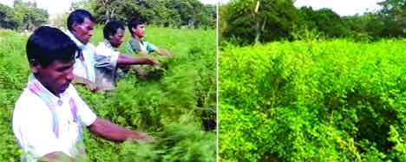
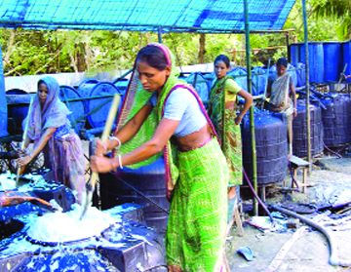
এসো ছবি দেখে চিন্তা করে বলি

Slide 6
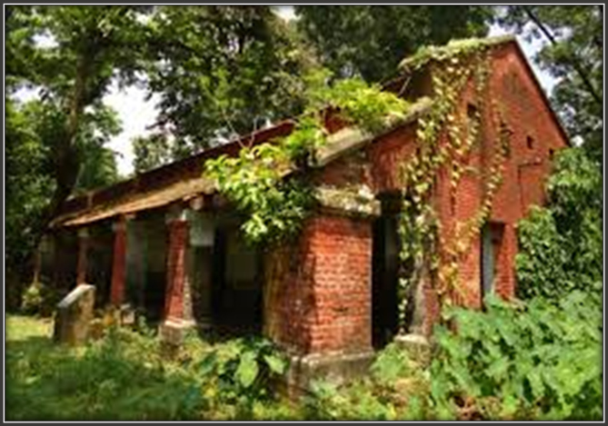
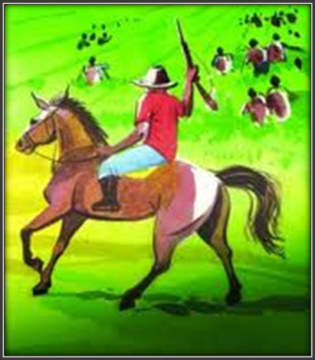

Slide 7
আমাদের আজকের পাঠ
নীল বিদ্রোহ

Slide 8
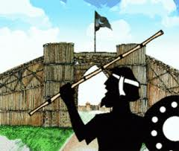
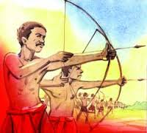

Slide 9
জোড়ায় কাজ
  নীল বিদ্রোহের সঙ্গা লিখ
  নীল বিদ্রোহের ৪টি প্রধান কারণ লিখ

Slide 10
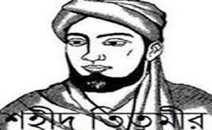

Slide 11
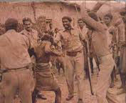
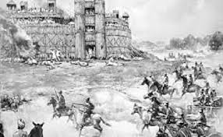

Slide 12
দলীয় কাজ
তিতুমীরের ডাকে দরিদ্র ও নিঃস্ব মানুষেরা কেন সাড়া দেন ?

Slide 13
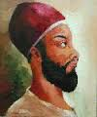
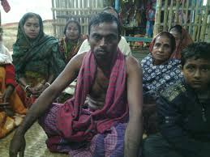
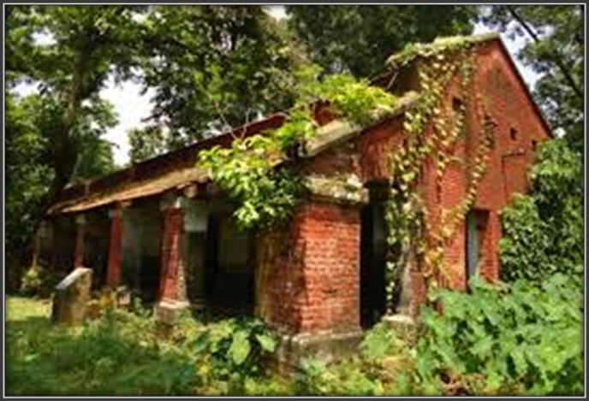

Slide 14
  ইংরেজদের নীল কুঠি কোথায় ছিল ?
  ইংরেজদের অত্যাচারের ৪টি কারণ লিখ
শ্রেণির কাজ

Slide 15
মূল্যায়ন
নীল বিদ্রোহ কী ?
নীল বিদ্রোহের প্রবাদ পুরুষের নাম কী ?
তিতুমীরের ডাকে কারা সাড়া দেন ?

Slide 16
নীল চাষই পশ্চিমা বিশ্বের শিল্প বিপ্লবের সূতিকাগার’’- এ বিষয়ে তোমার মতামত সংক্ষেপে লিখে আনবে
বাড়ির কাজ

Slide 17
সবাইকে ধন্যবাদ

